Slide 1
Hoe machtig is uw naam!
Notes:
1

Slide 2
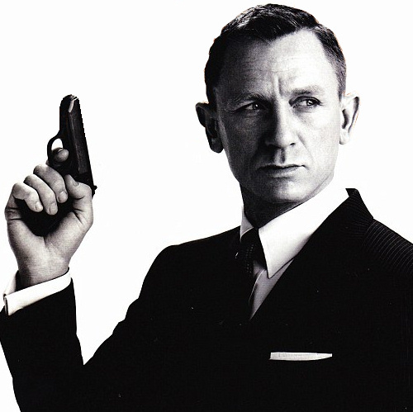
.
Notes:
12

Slide 3
Hoe machtig is uw naam…
Notes:
3

Slide 4
…wees toch stil en noem de naam van de Heer niet!
Notes:
4

Slide 5
…wees toch stil en noem de naam van de Heer niet!
…niet iedereen die “Heer, Heer” tegen mij zegt zal het koninkrijk van de hemel binnengaan.
Notes:
5

Slide 6
…wees toch stil en noem de naam van de Heer niet!
…niet iedereen die “Heer, Heer” tegen mij zegt zal het koninkrijk van de hemel binnengaan.
…spreek mijn naam niet zomaar uit.
Notes:
6

Slide 7
‘Stille zaterdag’
Notes:
7

Slide 8
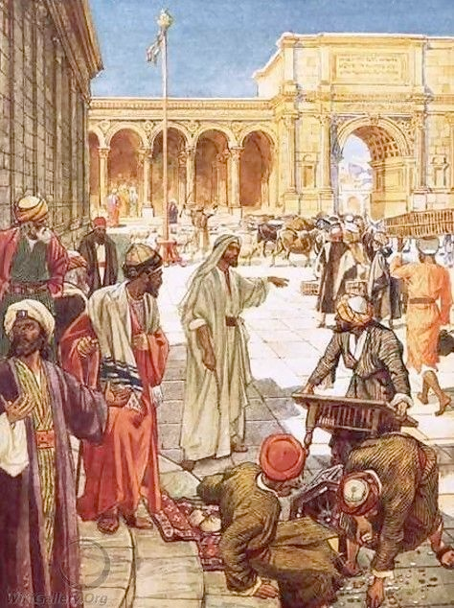
.
Notes:
8

Slide 9
‘Stille zaterdag’
Notes:
9

Slide 10
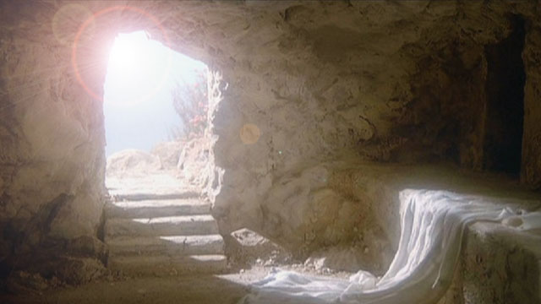
Notes:
10

Slide 11
Hoe machtig is uw naam!
Notes:
11

